Slide 1
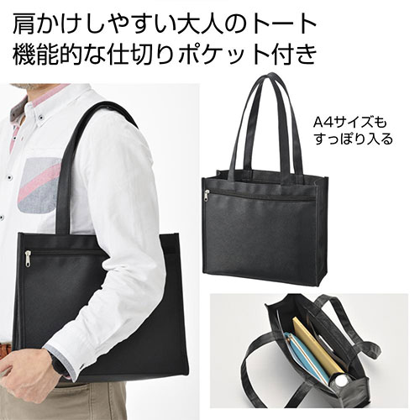
【提案書】
スタイリッシュ レッスンバッグ(A4サイズ)
特徴
A4サイズのファイルやカタログがぴったり入る、使い勝手の良いサイズ感のトートバッグ。ポケット付きの仕切りや外ポケット、ファスナー、肩掛け可能ハンドルなど、機能的にも◎！
納期
納期スペース
仕様
素材：PVC・ナイロン・亜鉛合金
サイズ：約33×9×27cm
包装：ポリ袋入り
お見積
お見積りスペース

